Slide 1
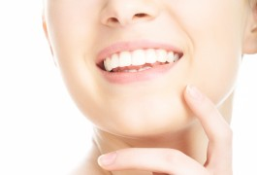
Les 3 Huid, slijmvliezen en gebit
GZK-AF1
VZ18
Persoonlijke verzorging MZ:
H6: Huid, slijmvliezen en gebit

Slide 2
Terugblik
Verwerkingsopdrachten les 2: cellen & weefsels → Antwoorden bespreken

Slide 3
Inleiding
Waarom leren we de anatomie en fysiologie van de huid, slijmvliezen en het gebit?
belangrijkste als het gaat om persoonlijke verzorging!

Slide 4
Huid
Grootste orgaan van het lichaam →
4 tot 7 kilo
Omgeeft de hele buitenkant van het lichaam
Voor iedereen zichtbaar

Slide 5
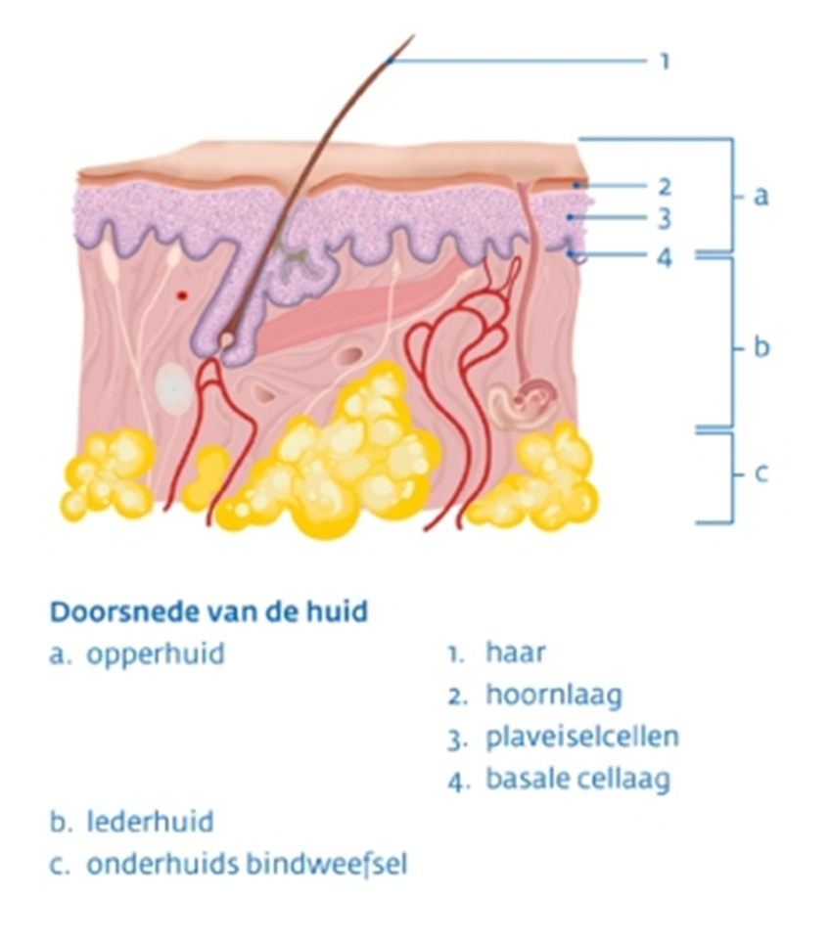
De huid

Slide 6
Aflevering: de huid/acné
kn.nu/ww.cac36b3

Slide 7
Opperhuid
Hoornlaag: miljoenen dode en verhoornde cellen
Kiemlaag/moederlaag: zorgt voor cellen hoornlaag
Pigmentkorrels: bepalen kleur huid en bescherming tegen zonlicht

Slide 8
Lederhuid
Bestaat uit bindweefselcellen met veel elastische vezels
Bevat:
Haren
Talgklieren → huid soepel houden
Zweetklieren
Bloedvaten
Zenuwen voor tast, pijn en temperatuur

Slide 9
Onderhuids bindweefsel
Vormt verbinding tussen spieren en botten met de leder- en opperhuid
Bevat veel vet:
Reservevoedsel
Beschermlaag
Warmte-isolatie

Slide 10
Taken van de huid?
Lichaamstemperatuur regelen
Stoffen uitscheiden
Gevoelsprikkels opvangen
Lichaam beschermen tegen schadelijke invloeden van buitenaf
Vet opslaan in het onderhuids bindweefsel
Vorming van vitamine D

Slide 12
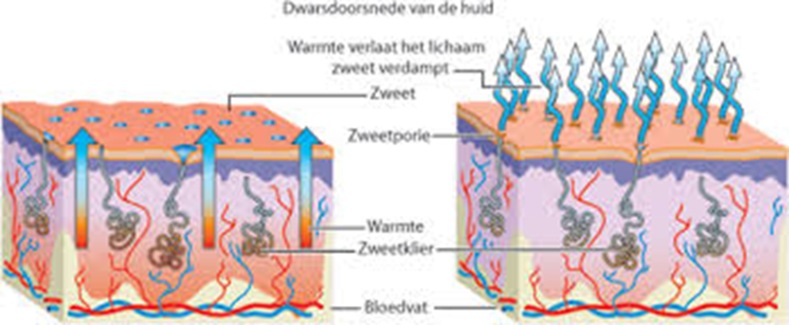

Slide 13
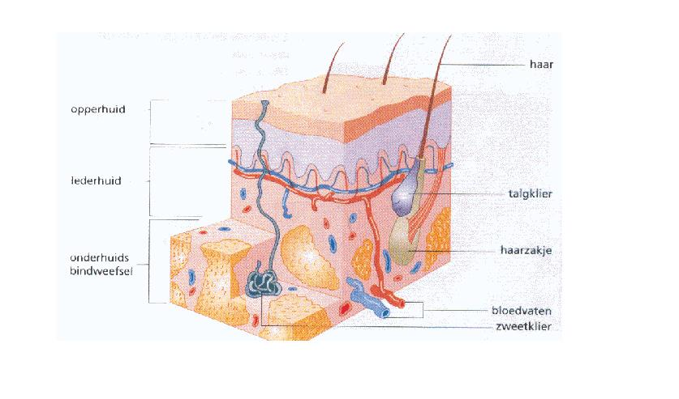
Anatomie huid oefenen

Slide 14
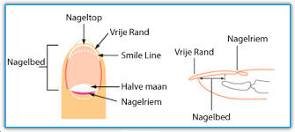
Nagels
Hoornplaatjes → bescherming
Nagelwortel → lengtegroei
Nagelbed → diktegroei

Slide 15
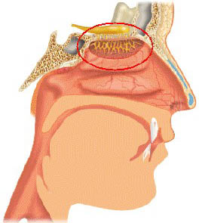
Slijmvliezen
Slijmvliezen
Cellen die slijm produceren om de vliezen vochtig te houden.
Waar?
Mond
Neus
Anus
Vagina

Slide 16
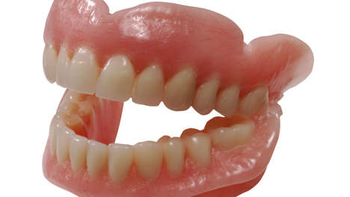
Gebit
Gebit
Volwassen gebit: 32 gebitselementen
Functie samen met de speekselklieren: vochtige prop of verdunning maken van het voedsel dat je opneemt via de mond
Filmpje gebit:
http://kn.nu/ww.48a9207

Slide 17
Functie tanden
Snijtanden: stukken afbijten van voedsel
Hoektanden: klein maken van taai voedsel
Kiezen: vermalen voedsel

Slide 18
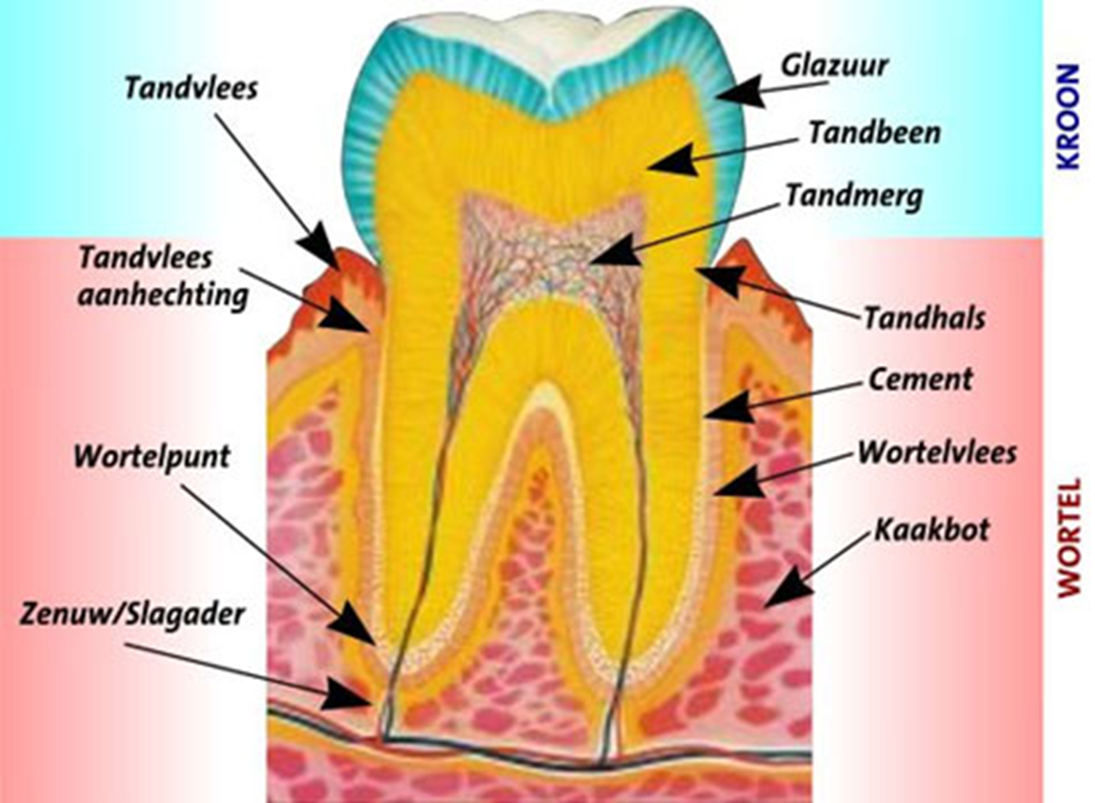
Anatomie tand

Slide 19
Oefenen
De huid:
kn.nu/ww.54c2b68
Functies van de huid:
kn.nu/ww.c116b7c
Gebit:
http://kn.nu/ww.9f5d9c4

Slide 20
Opdrachten
Werkboek PV MZ Hoofdstuk 6:
Opdracht 1 t/m 5 (behalve 2f en 5c)

Slide 21
Volgende les
Theorieboek Persoonlijke verzorging MZ thema 5 hoofdstuk 18 (blz. 258 t/m 260)
bewegingsapparaat: skelet

